Slide 1
Sistem ADAS bazat pe Fuziune Senzorială
Chincea Raul-Adrian
Master Electronică Biomedicală An I

Slide 2




Cuprinsul Prezentãrii
Introducere şi Context
Fundamente Teoretice (SGM & YOLO)
Arhitectura Sistemului Software
Implementarea în MATLAB
Rezultate şi Validare (KITTI)
Concluzii şi Dezvoltări Viitoare

Slide 3

Contextul Sistemelor ADAS
ADAS = Advanced Driver Assistance Systems.
Importanţa sistemului AEB (Automated Emergency Braking).
Provocarea principală: Identificarea semanticã (CE este) vs. Estimarea metricã (UNDE este).

Slide 4
Motivaţia Proiectului
Senzorii clasici (Radar) sunt buni la distanţă, dar slabi la identificarea formei.
Camera Mono e excelentă la identificare, dar nu poate măsura precis distanţa.
Soluţia propusă: Camere Stereo (geometrie) + Reţele Neurale (inteligenţă semantică).

Slide 5
Algoritmul SGM şi YOLOv4
SGM (Semi-Global Matching): Rezolvã limitările algoritmilor locali (SAD) pe zone fãrã textură prin penalizări de netezire multi-direcţionale.
YOLOv4 (You Only Look Once): Reţea optimizată pentru procesare în timp real. Returnează Bounding Boxes şi Etichete.
Fuziunea: Suprapunerea spaţialã a cutiilor 2D peste matricea 3D.

Slide 6
Arhitectura Software Modulară
Sistemul respectã principiile Model-Based Design:
1. Modul Achiziţie (browseForKITTI.m)
2. Modul Parsare Calibrare (readCalibrationFileKITTI.m)
3. Modul Control (main.m)
4. Modul Fuziune (runADAS_System.m)

Slide 7
Cod: Extragerea Calibrării (KITTI)
% Extragerea Matricei Intrinseci şi a Distanţei Focale
calib.cam0 = calib.P_rect_02(1:3, 1:3);
focal_length = calib.P_rect_02(1,1);
% Derivarea matematică a Baseline-ului
calib.baseline = abs(calib.P_rect_03(1,4) / focal_length);

Slide 8
Cod: SGM şi Depth Map
% Generarea Hărţii de Disparitate (Semi-Global Matching)
disparity_map = disparitySGM(left_gray, right_gray, 'DisparityRange', [0, 128]);
% Z = (Baseline * f) / Disparitate
depth_map = (calib.baseline * focal_length) ./ (disparity_map + eps);

Slide 9
Cod: Crop Spaţial şi Filtrare Mediană
% Decuparea matricei 3D folosind graniţele găsite de AI
object_depth_pixels = depth_map(y1:y2, x1:x2);
% Eliminarea pixelilor infiniţi (ocluziuni)
valid_pixels = object_depth_pixels(object_depth_pixels > 0 & ~isinf(object_depth_pixels));
% Aflarea distanţei reale prin respingerea zgomotului de fond
distance_meters = median(valid_pixels);

Slide 10
Cod: Declanşatorul AEB (Prag 10m)
% Evaluarea nivelului de ameninţare
if (object_name == "person" || object_name == "car") && distance_meters < 10.0
color = 'red';
warning_text = sprintf('BRAKE! %s at %.1f m', object_name, distance_meters);
emergency_brake = true;
end

Slide 11
Validare: 'The Rare Event Problem'
Problema: Setul de date KITTI conţine condus preventiv, deci lipsesc coliziunile iminente.
Decizia: Pragul de alertă a fost relaxat de la 5.0m la 10.0m.
Scopul: Forţarea şi validarea porţii logice de frânare pe un set de date defensiv.

Slide 12
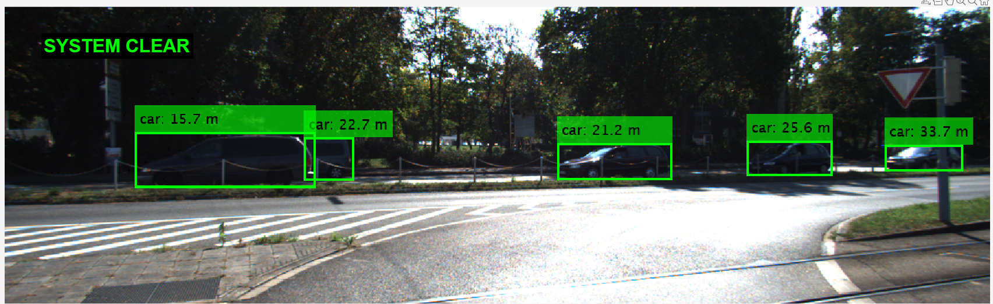
Modul Nominal (Siguranţă) - Scenariul 1
Sistemul identifică vehiculele la distanţe sigure (15.7m, 21.2m) şi menţine starea SYSTEM CLEAR.

Slide 13
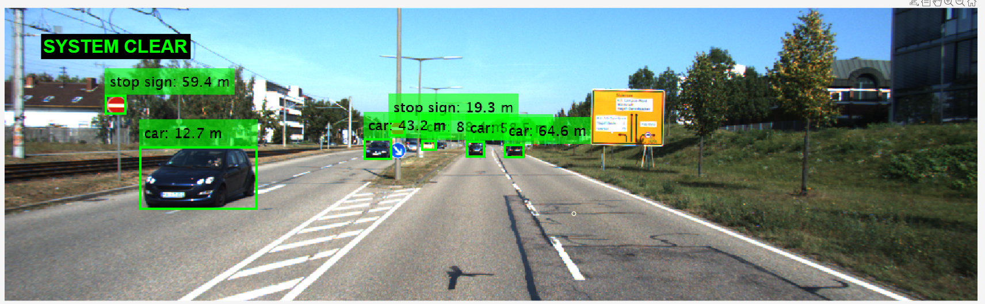
Modul Nominal (Siguranţă) - Scenariul 2
Fuziunea ignoră semnele de circulaţie îndepărtate şi randează corect telemetria pentru vehicule.

Slide 14
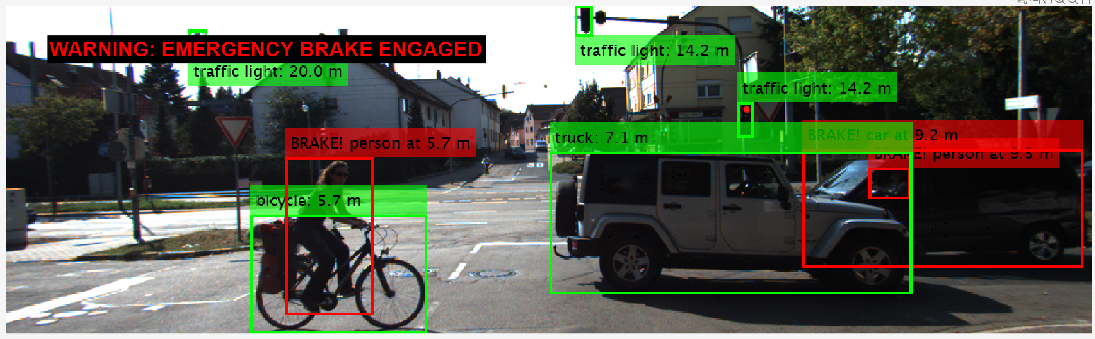
Modul Critic (Emergency Braking)
Sistemul detectează persoana şi bicicleta sub pragul critic (5.7m) şi activează EMERGENCY BRAKE.

Slide 15
Concluzii şi Dezvoltări Ulterioare
Fuziunea senzorială a fost implementată cu succes. Combinarea geometriei 3D (SGM) cu modelul AI (YOLO) creează un sistem superior.
Dezvoltări viitoare: Implementarea TTC (Time To Collision) pentru un prag dinamic bazat pe viteză.
MATLAB Coder: Compilarea scriptului în C/C++ pentru rularea pe un ECU auto real.

Slide 16
Vă mulţumesc!

